Slide 1
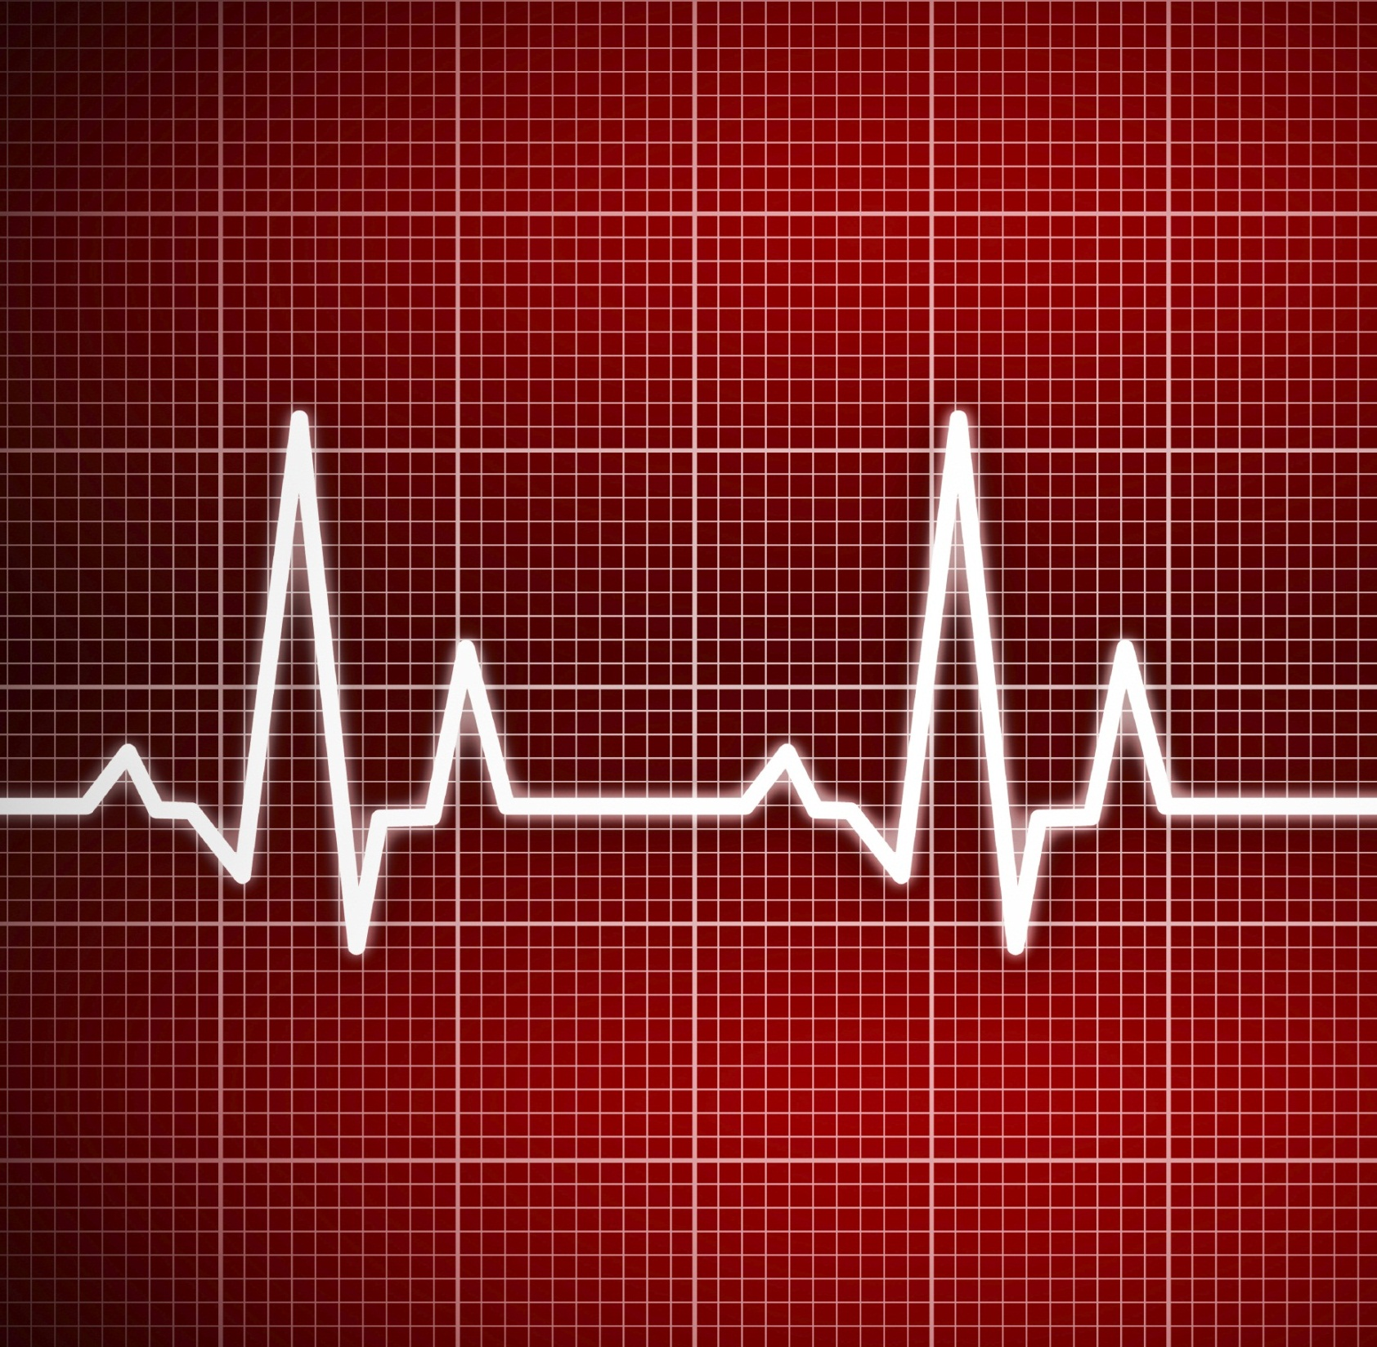
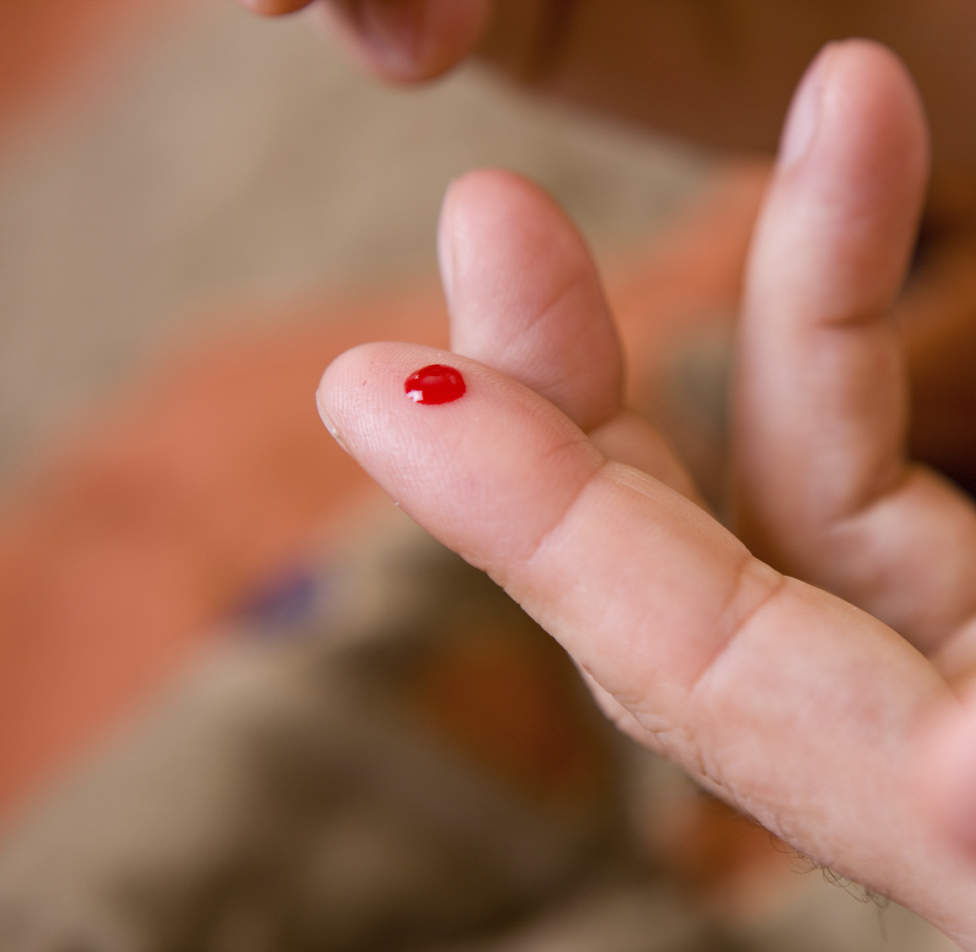
唐医生 自助血糖 监测系统
系统需求规格分析报告

Slide 2
Why?
测量方法 | 产品调研 | 项目意义
解飞 04111104

Slide 3
两种主流血糖测量方法的对比
 | 电化学法 | 光反射法
原理 | 电化学法采用检测反应过程中产生的电流信号的原理来反应血糖值 | 光反射法是检测反应过程中试条的颜色变化来反应血糖值的
适用范围 | 指末端血，用于便携式血糖仪 | 静脉血浆，用于血化验
误差 | 误差较大 | 误差小
优势 | 测量时间短，过程简单，仪器便携 | 测量过程稳定，测量值精度高
总结 | 通过以上对比，电化学法更适用于我们的血统测量系统
在此处添加第一个要点
在此处添加第二个要点
在此处添加第三个要点

Slide 4
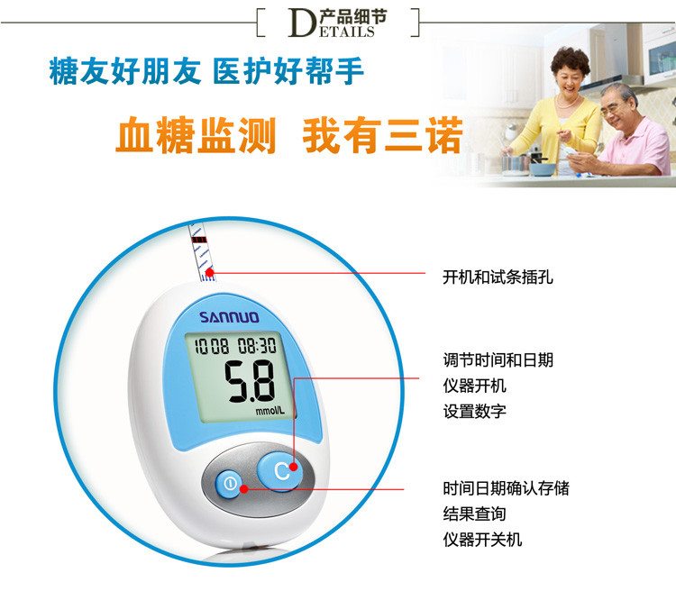
产品一： 北京三诺血糖仪
参数：
检测样本：末梢全血
用血量：3ul
测量方法：电化学法
测量时间：25秒
测量范围：2.2mmol/L~27.8mmol/L
记忆容量：存储200个历史记录
其他功能：计算7，14 , 28天的均值
售价：￥99

Slide 5
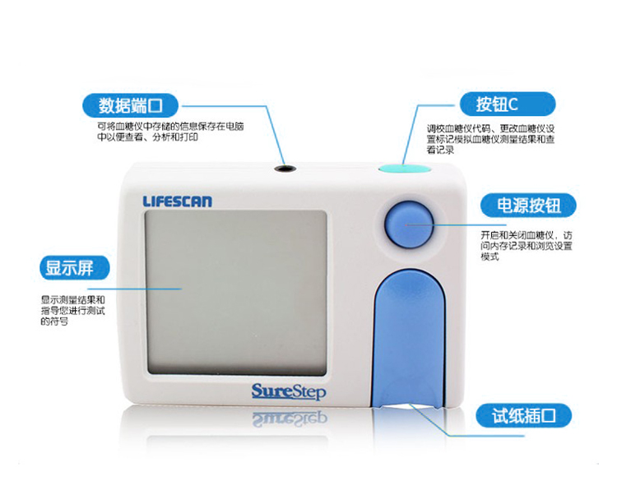
产品二： 美国强生血糖仪
参数：
检测样本：末梢全血
用血量：1ul
测量方法：电化学法
测量时间：5秒
测量范围：2.2mmol/L~27.8mmol/L
记忆容量：存储1000个历史记录
其他功能：可形成表格查看历史记录
可通过数据端口转移数据
售价：￥1188

Slide 6
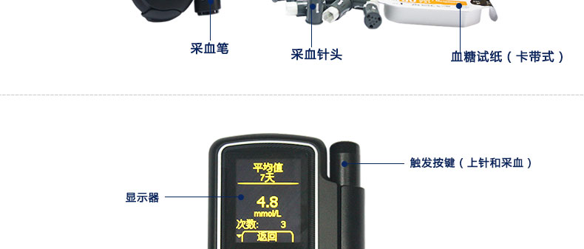
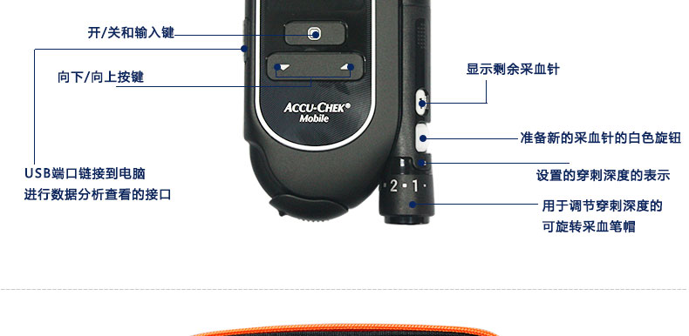
产品三： 德国罗氏血糖仪
参数：
检测样本：末梢全血
用血量：1ul
测量方法：电化学法
测量时间：5秒
测量范围：2.2mmol/L~27.8mmol/L
记忆容量：存储500个历史记录
其他功能：计算任意天数的平均值
通过USB端口连接电脑分析数据
售价：￥1058

Slide 7
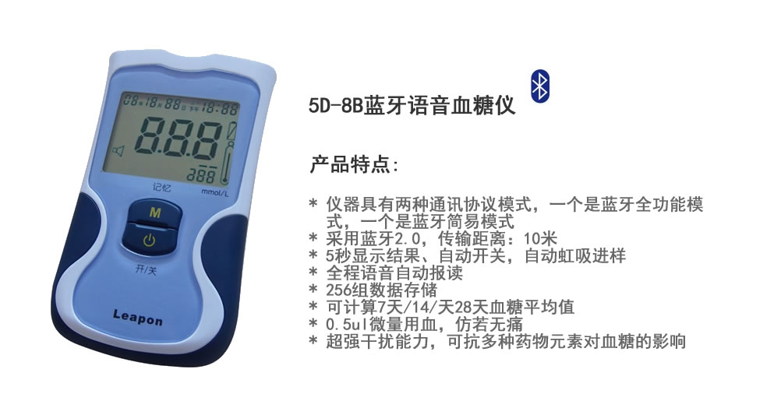
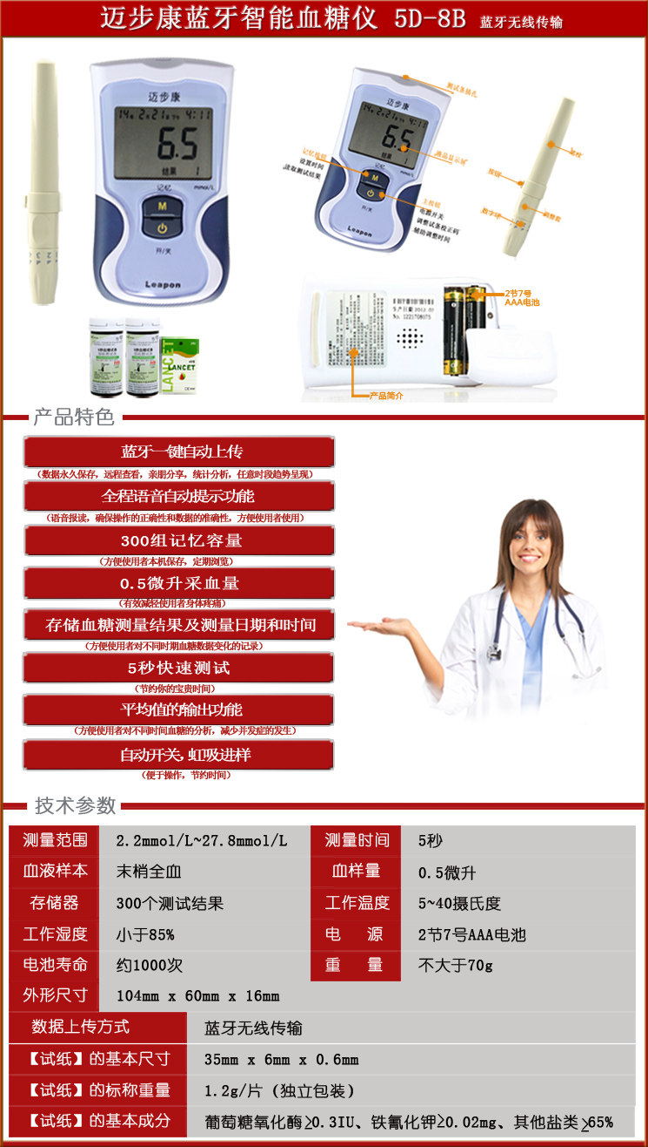
产品四：
麦步康蓝牙血糖仪

Slide 8
无创血糖技术的发展与前景
1.测量皮下渗出组织液的中血糖浓度的方法
原理：通过皮下渗出的组织液进行葡萄糖水平的检测
优点：无需采学
缺点：测定结果不如微创便携式血糖仪准确，反应也较慢
产品：手表血糖仪
产品介绍:它是一种无创血糖值测量的工具，在实际使用中葡萄糖手表测定的并不是血液中的葡萄糖含量，而是组织液中的葡萄糖水平，其理论依据为血糖值和组织液中的糖糖量基本上是对等的。此表中国科技论文在线在外形上比一般手表略大，在表的背部有渗透液传感器模块用来接触皮肤，此模块包含一个微弱的电流并且通过微透析技术，利用透出皮肤的皮下组织液，测定其组织液的含糖量。

Slide 9
无创血糖技术的发展与前景
2.皮下植入传感器方法的无创血糖测量
原理：用一个外表涂有一种可以对酸度变化及时做出正确反应的聚合物传感器来检测葡萄糖氧化酶的含量
优点：无需采学
缺点：测定结果不如微创便携式血糖仪准确
实践：美国宾夕法尼亚州立大学已经研制出一种无线微型传感器，糖尿病患者只需将这种传感器植于表皮组织之下，然后根据传感器的电子读数就可以随时监控自身的血糖水平，同时可以向自己的主治医师传送实时的监测报告

Slide 10
无创血糖技术的发展与前景
3.人体的射频阻抗无创测量血糖值
原理：根据射频阻抗的理论，当施加波长比红外线更长的电磁波对人体进行辐射时，因为葡萄糖是一种非离子可溶性的物质，它将吸收一定频率的电磁波，提取被吸收的频率的电磁波的特征值，进行定量的分析在理论上是可以由此得出血液的葡萄糖含量的
优点：无需采学
缺点：测定结果不如微创便携式血糖仪准确，反应也较慢
实践：Megnetic Diagnotics 公司的Multi-analyte Meter就是利用这一理论设计出来的一种无创血糖检测装置。该项目的设计者试图用一种类似核磁共振成像原理的装置，对糖尿病患者的手指或其他部位采集到的血液用射频阻抗方法来进行分析

Slide 11
无创血糖技术的发展与前景
1.利用能量守恒原理
2.利用唾液进行无创血糖检测
3.超声波血糖检测仪
4.聚光断层摄影
5.旋光法无创血糖测量
6.光声光谱法与激光拉曼光谱法
7.红外光谱法

Slide 12
无创血糖技术的发展与前景
技术瓶颈：
( 1) 无论采用哪种无创检测方法, 血糖浓度变化产生的有效信号都非常微弱, 精确和可靠地检测这些信息需要仪器具有非常高的信噪比;
( 2) 为了从测量的数据中提取出血糖浓度的信息, 需要使用各种各样的数据处理方法, 这也是一大难点;
( 3) 对于来自人体内部的生理背景变化, 由于其变化本身具有不可预测性, 且与葡萄糖浓度都具
有时变特性, 因此很容易与血糖的信号产生偶然相关, 这是目前血糖无创检测中最大的障碍

Slide 13
结论
我国越来越多的人群患上了糖尿病，其治疗方法虽然很多，但却无法根除疾病，所以糖尿病患者日常血糖的控制是一个重大问题，虽然市面上有很多血糖的监测仪器，但是它们无法智能的为患者提供各种血糖浓度的提示以及数据的分析。
仅此问题，我们通过查阅资料与调查，发现市场上没有类似的监控系统来保证患者的身体健康，所以经过我们研究，决定开发一种血糖检测仪系统。
这款系统主要对于糖尿病患者日常的血糖浓度监控，按时记录数据，进行数据的分析，并向病人及其家属发送通知，让病人及时了解自己的身体情况，作出相应的措施，避免不必要的危险发生。这款系统还有一个最大的特点，可以当地专门的医院进行数据共享，每位患者的数据会及时的被医生了解，并且医生会为患者的情况提出建议。从而保证每一个糖尿病患者血糖的安全与稳定。

